Slide 1
Agenda
Presentation tränare & våra förväntningar 2025
Spelartruppen & summering 2024
Laget.se
Upplägg träningar/matcher/cuper
Genomgång enkät och förväntningar från föräldrar
Uppgifter 2025
Ekonomi
Övrigt

Slide 2
Förväntningar säsongen 2025
Går in i vår 4:e säsong
Inför säsongen 2024 hade vi 34st registrerade spelare
Inför säsongen 2025 har vi 25st registrerade spelare
Vår målsättning för året är:
Fortsätta utveckla våra spelare både individuellt men framförallt som lag, laget framför jaget
Vi vill även att vi skall vara minst 25st spelare när säsongen är slut
Om någon vill sluta skall det inte vara av annan anledning än att de inte tycker det är roligt att spela fotboll!
Presentation tränare, lagföräldrar & våra förväntningar 2025
Tränare:
Linda N
Martin J
Mattias J
Per J
Stefan J
Lagföräldrar:
Mona Y
Arezo S
Emelie B

Slide 3
Grabbar som gillar fotboll
Utomhussäsongen 24 genomförde vi 40st träningar med en medelnärvaro på 53%
Vi spelade sammanlagt 28matcher (poolspel & träningsmatcher) & deltog i två cuper med en total medelnärvaro på 26%, betyder att varje spelare i snitt deltog i ca 8matcher
Varje spelare är unik, har kommit olika långt i sin utveckling.
Vi behöver fortsätta arbeta med:
Laget före jaget
Fokus/koncentration, faller en ur, faller flera
Vi tränar och spelar för att fortsätta utvecklas
Spelförståelse/positionering & teknik samtidigt som det är viktigt att det inte för tidigt blir för allvarligt. Det skall vara roligt!
Hur vi pratar vi med varandra och vilka ord vi använder
Spelartruppen
Status
25st registrerade spelare
22st har varit med sedan 2022

Slide 4
Laget.se
All kommunikation kring laget sker på laget.se
Ladda ner appen appstore/google store
Kallelser till träningar skickas ut ca 4-6dagar innan
Kallelser till matcher ca 7-14dagar innan
Kan er spelare inte närvara vid träning eller match, tacka nej och gör det i tid.
Alla nyheter går att kommentera
Kontaktuppgifter till oss tränare finns på laget.se

Slide 5
Upplägg träningar, poolspel & cuper
2025
Träningar
Vi fortsätter med lördagar inomhus till Danelid är spelbar
From 7/4 har vi tillgång till Sävja IP, måndagar 16.30-17.30
När Danelid är spelklar 2träningar i veckan
Poolspel
Vi har anmält 3lag
Cuper
- Vi är anmälda till UNT Cupen (juni), Wattholmacupen (aug) samt avslutar med Parkcupen (okt)
Praxis vid träningar och matcher. Föräldrar är mer än välkomna att närvara men viktigt att ni lämnar coachning åt oss tränare. Ser ni något som vi inte ser eller ni tycker att vi inte agerar på något, prata med oss, gå inte in själva och styr upp. Det skapar oreda och förvirring hos spelarna.

Slide 6
Genomgång enkät och förväntningar föräldrar
https://forms.office.com/Pages/DesignPageV2.aspx?origin=NeoPortalPage&subpage=design&id=eGZDmGT7WEG4s5zIsQMq2pVoa7P8depMrlJSlWKGPchUMEs0STIxM0E0NVJEWEExTVdZR1BDU0ZRRC4u&topview=Presentation
Vad tycker ni föräldrar?!
Vad tycker spelarna?!
Vad drar vi för slutsatser?

Slide 7
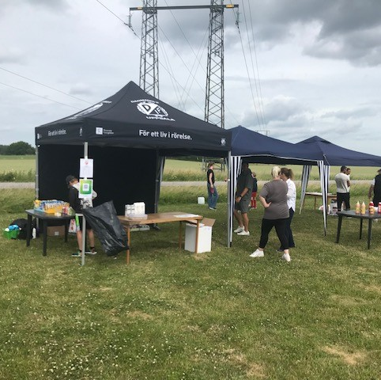
Uppgifter 2025
Uppgifter kring P16
Sammandrag 3st
Granförsäljning
Aktiviteter utanför fotbollsplan
Uppgifter kring Danmarks IF
Kioskbemanning
DIF dagen
Evenemangsgrupp
Mediegrupp
Domargrupp

Slide 8
Ekonomi
Nuläge lagkassa
17000:-
Detta är sista säsong vi har chansen att fortsätta bygga lagkassa genom våra sammandrag.
Kommande kostnader bade I år och framåt:
Primärt cuper, div inköp, träningsmateriell
Köra en ny Försäljning likt chipsförsäljningen 2024?

